Slide 1
캡스톤디자인 3조
Beauty For Me
김정빈 유인근 최범수

Slide 2
Contents
피드백 답변.
진행사항
최종 데모

Slide 3
피드백 답변
동영상 추천 페이지
(포함된 화장품 개수 / 동영상에 사용된 화장품 개수)

Slide 4
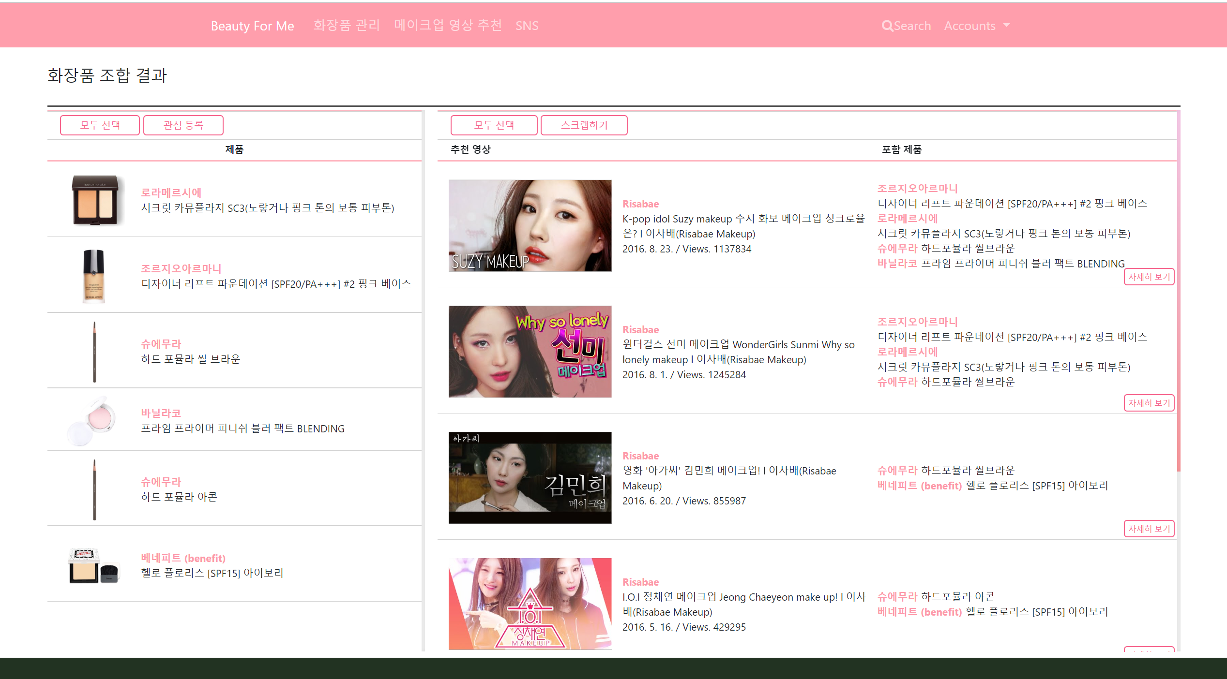
피드백 답변
화장품 조합 결과 페이지

Slide 5
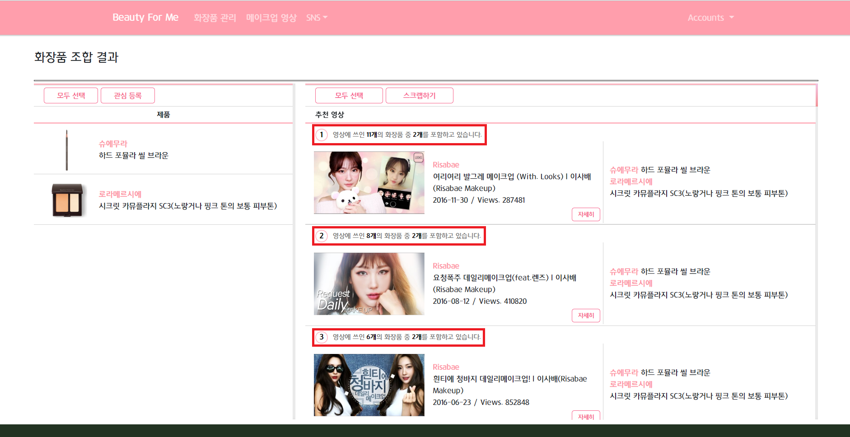
피드백 답변
화장품 조합 결과 페이지

Slide 6
피드백 답변
SNS 게시글 댓글 삭제 권한
게시글 작성자는 본인 게시글 댓글에 대해 삭제 권한

Slide 7
피드백 답변
SNS 게시글 댓글 ‘더 보기‘
게시글 댓글의 개수가 많아지면 ‘더 보기’ 기능 추가

Slide 8

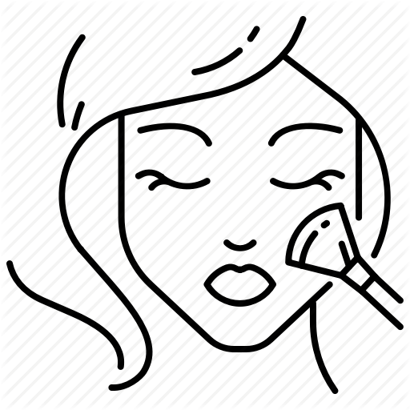

진행사항
초기 구현 계획 모두 진행
화장
화장품 등록
(유통기한 관리)
+
유투브 메이크업
컨텐츠 추천
+
메이크업 후기
SNS 기능

Slide 9
진행사항
김정빈
최범수
내용 |  |  | 9월 |  |  |  | 10월 |  |  |  |  | 11월 |  |  |  | 12월
 |  |  | 1 | 2 | 3 | 4 | 5 | 6 | 7 | 8 | 9 | 10 | 11 | 12 | 13 | 14 | 15
프론트 | 페이지 및 컴포넌트 구현 | 메인 페이지 |  |  |  |  |  |  |  |  | 중간 데모 |  |  |  |  | 최종 데모 | 최종 레포트
 |  | 로그인 및 회원가입 페이지
 |  | 프로필 조회 및 수정 페이지
 |  | 화장품 등록 및 관리 페이지
 |  | 화장품 조회 페이지
 |  | 동영상 추천 및 상세 페이지
 |  | 화장품 조합 페이지
 |  | SNS 및 랭킹 시스템
 | 애플리케이션 서버와 통신 연결
 | SNS 기능 서버와 통신 연결
 | 스타일 작업

Slide 10
진행사항
김정빈
유인근
내용 |  |  | 9월 |  |  |  | 10월 |  |  |  |  | 11월 |  |  |  | 12월
 |  |  | 1 | 2 | 3 | 4 | 5 | 6 | 7 | 8 | 9 | 10 | 11 | 12 | 13 | 14 | 15
백엔드 | 로그인 및 회원가입 |  |  |  |  |  |  |  |  |  | 중간 데모 |  |  |  |  | 최종 데모 | 최종 레포트
 | 프로필 조회 및 수정
 | 화장품 등록, 관리 및 검색
 | 대체 화장품 추천 기능 구현
 | 동영상 추천 기능 구현
 | 동영상 조회수 자동 갱신
 | SNS 기능 | 게시글 CRUD
 |  | 댓글 CRUD
 |  | 친구 추가 및 검색
 |  | 랭킹 시스템

Slide 11
진행사항
최범수
김정빈
유인근
내용 |  |  | 9월 |  |  |  | 10월 |  |  |  |  | 11월 |  |  |  | 12월
 |  |  | 1 | 2 | 3 | 4 | 5 | 6 | 7 | 8 | 9 | 10 | 11 | 12 | 13 | 14 | 15
데이터 수집 | 데이터 모델링 |  |  |  |  |  |  |  |  |  | 중간 데모 |  |  |  |  | 최종 데모 | 최종 레포트
 | 뷰티 유투브 동영상 | 유투버, 영상 제목, 화장품명 등 크롤링
 |  | 화장품명 정제 작업
 | 글로우픽 화장품 | 화장품명, 브랜드명, 태그 등 크롤링
 |  | 데이터 정제 작업
 | 화장품 RGB값 | 나스 공식 홈페이지
 |  | 에스티로더 공식 홈페이지
 |  | 바비브라운 공식 홈페이지
 |  | 데이터 정제 작업
 | 데이터베이스에 정제 및 저장

Slide 12
진행사항
김정빈
내용 |  |  | 9월 |  |  |  | 10월 |  |  |  |  | 11월 |  |  |  | 12월
 |  |  | 1 | 2 | 3 | 4 | 5 | 6 | 7 | 8 | 9 | 10 | 11 | 12 | 13 | 14 | 15
프론트 | 페이지 및 컴포넌트 구현 | 화장품 조회 페이지 |  |  |  |  |  |  |  |  | 중간 데모 |  |  |  |  | 최종 데모 | 최종 레포트
 |  | 동영상 추천 및 상세 페이지
 |  | SNS 및 랭킹 시스템
 | SNS 기능 서버와 통신 연결
백엔드 | 대체 화장품 추천 기능 구현
 | 동영상 추천 기능 구현
 | SNS 기능 | 친구 추가 및 검색
 |  | 랭킹 시스템
데이터 수집 | 데이터 모델링
 | 글로우픽 화장품 | 화장품명, 브랜드명, 태그 등 크롤링
 |  | 데이터 정제 작업
 | 데이터베이스에 정제 및 저장

Slide 13
진행사항
유인근
내용 |  |  | 9월 |  |  |  | 10월 |  |  |  |  | 11월 |  |  |  | 12월
 |  |  | 1 | 2 | 3 | 4 | 5 | 6 | 7 | 8 | 9 | 10 | 11 | 12 | 13 | 14 | 15
백엔드 | 로그인 및 회원가입 |  |  |  |  |  |  |  |  |  | 중간 데모 |  |  |  |  | 최종 데모 | 최종 레포트
 | 프로필 조회 및 수정
 | 화장품 등록, 관리 및 검색
 | 동영상 조회수 자동 갱신
 | SNS 기능 | 게시글 CRUD
 |  | 댓글 CRUD
데이터 수집 | 데이터 모델링
 | 화장품 RGB값 | 나스 공식 홈페이지
 |  | 에스티로더 공식 홈페이지
 |  | 바비브라운 공식 홈페이지
 |  | 데이터 정제 작업

Slide 14
진행사항
최범수
내용 |  |  | 9월 |  |  |  | 10월 |  |  |  |  | 11월 |  |  |  | 12월
 |  |  | 1 | 2 | 3 | 4 | 5 | 6 | 7 | 8 | 9 | 10 | 11 | 12 | 13 | 14 | 15
프론트 | 페이지 및 컴포넌트 구현 | 메인 페이지 |  |  |  |  |  |  |  |  | 중간 데모 |  |  |  |  | 최종 데모 | 최종 레포트
 |  | 로그인 및 회원가입 페이지
 |  | 프로필 조회 및 수정 페이지
 |  | 화장품 등록 및 관리 페이지
 |  | 화장품 조합 페이지
 | 애플리케이션 서버와 통신 연결
 | 스타일 작업
데이터 수집 | 데이터 모델링
 | 뷰티 유투브 동영상 | 유투버, 영상 제목, 화장품명 등 크롤링
 |  | 화장품명 정제 작업

Slide 15
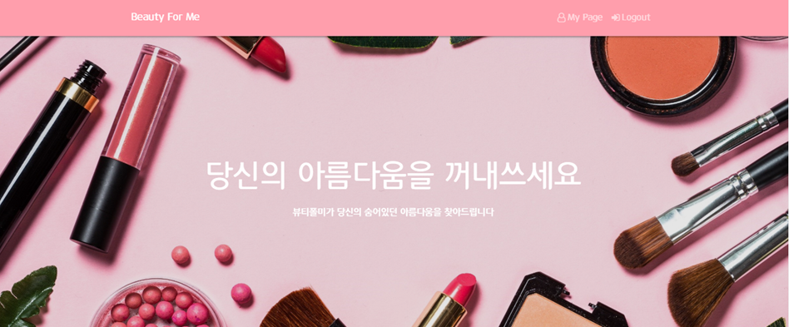
최종 데모
Application GO

Slide 16
감사합니다.

